Slide 14
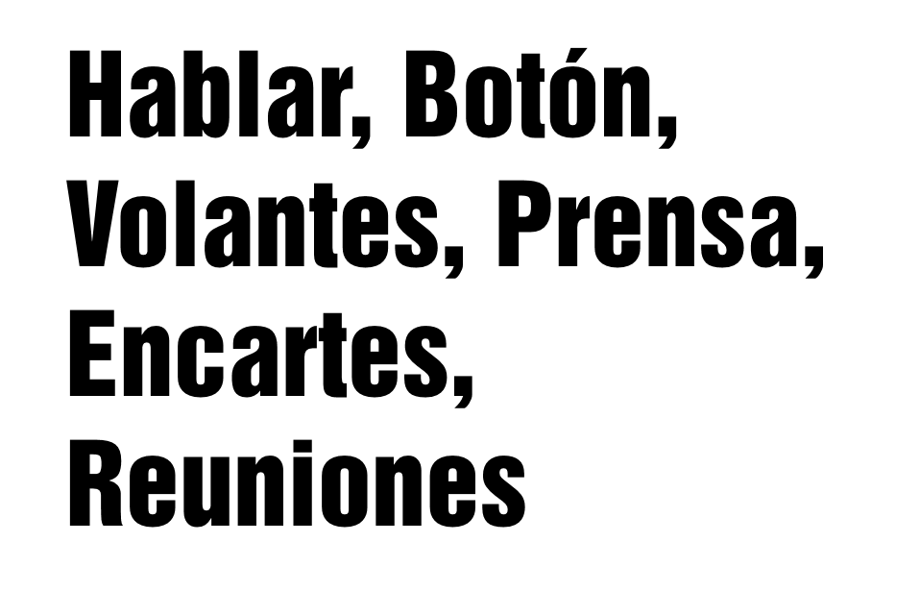

Slide 16
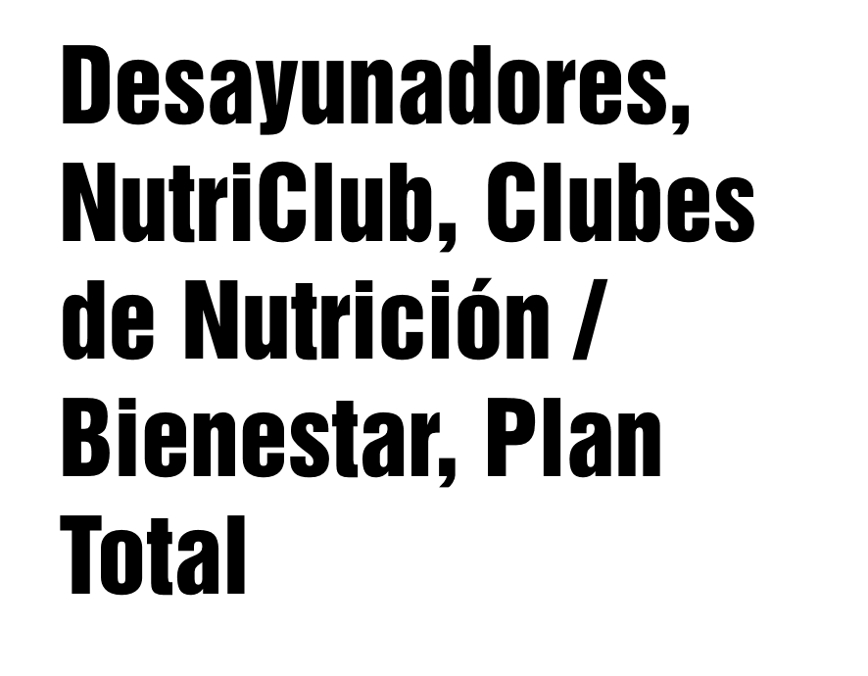
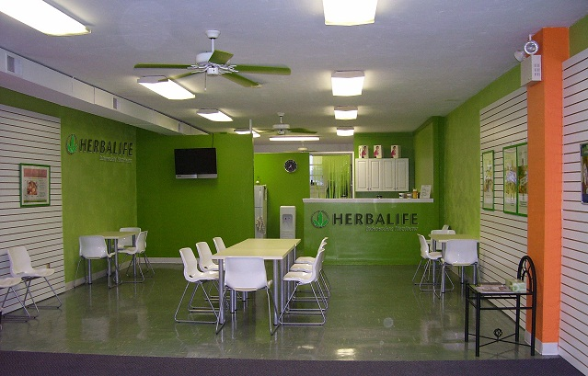
Métodos de negocio aplicables a la región. Mayor información en Myherbalife.com.

Slide 17
Métodos de negocio aplicables a la región. Mayor información en Myherbalife.com.

Slide 19
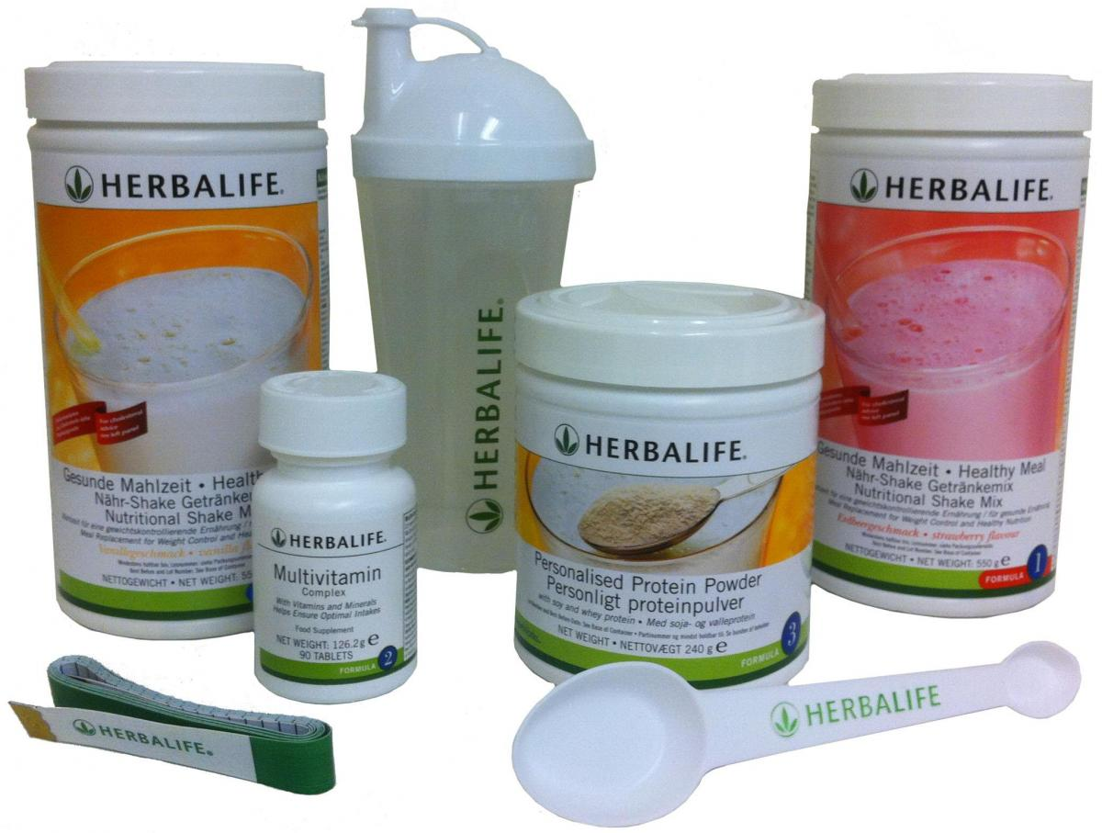
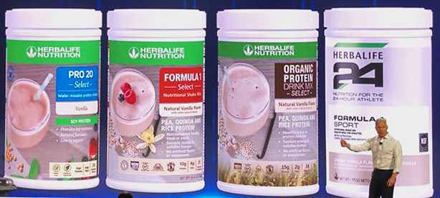
Los productos Herbalife Nutrition no tienen el propósito de tratar, curar ni prevenir enfermedad alguna. Los productos Herbalife Nutrition no son medicamentos y no tienen efectos terapéuticos. Las etiquetas y los productos pueden variar dependiendo del país.

Slide 20
Herbalife Nutrition promueve un estilo de vida activo y saludable que incluye una alimentación balanceada y sus productos. Los productos Herbalife Nutrition no son medicamentos y no tienen efectos terapéuticos.

Slide 27
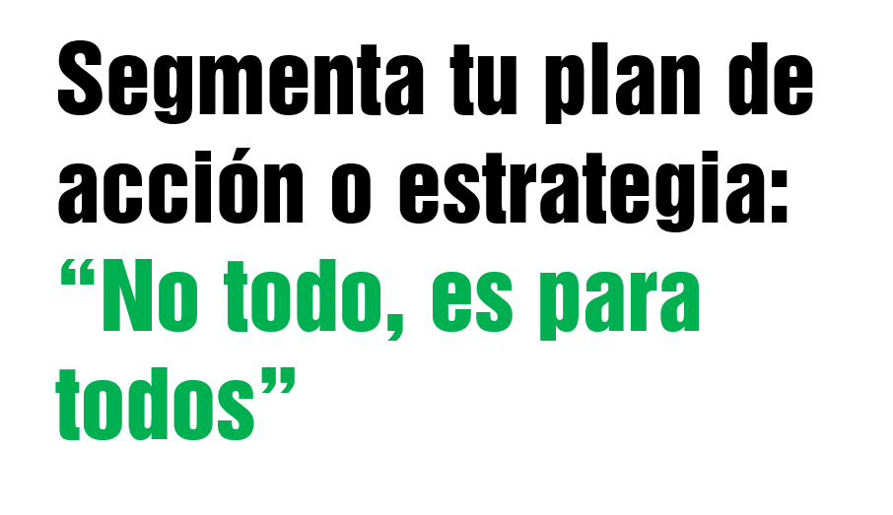

Slide 28
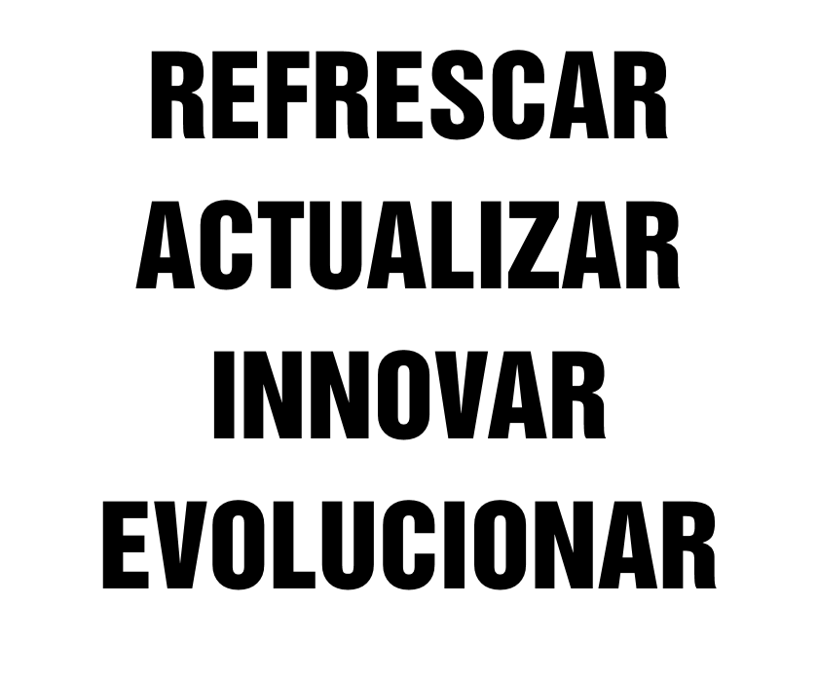

Slide 32
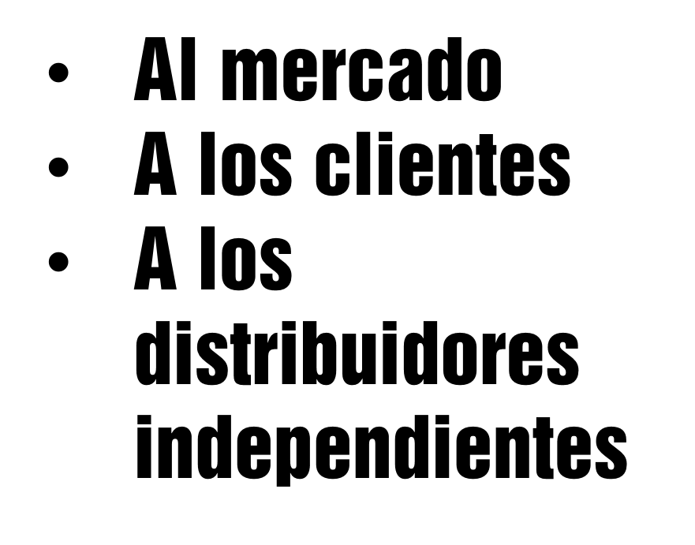
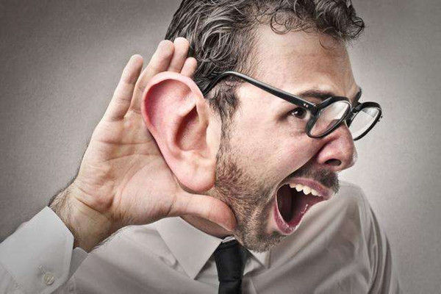

Slide 36
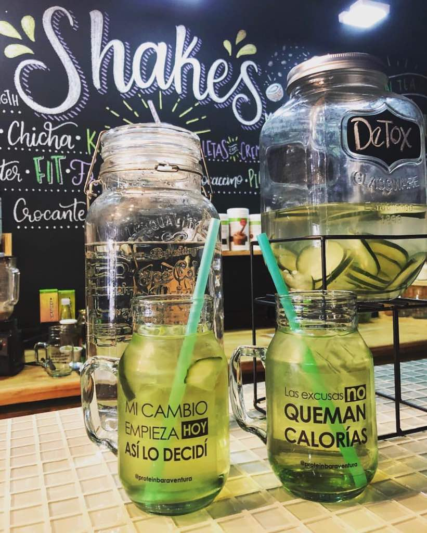

Slide 37
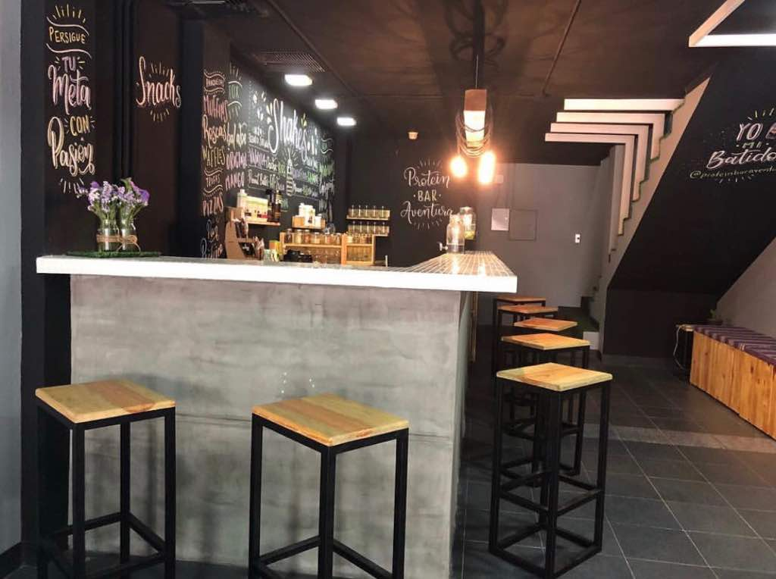

Slide 38
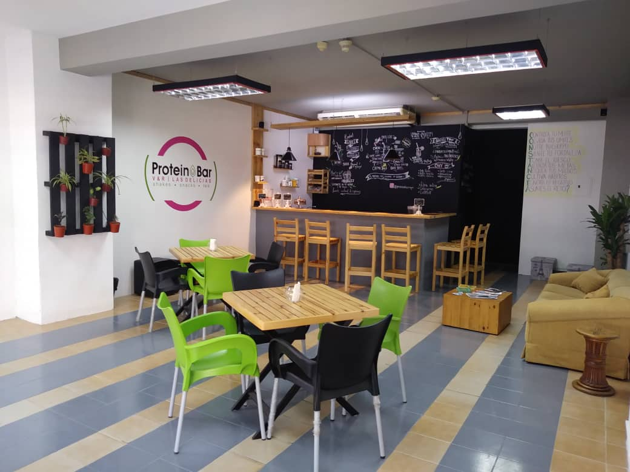
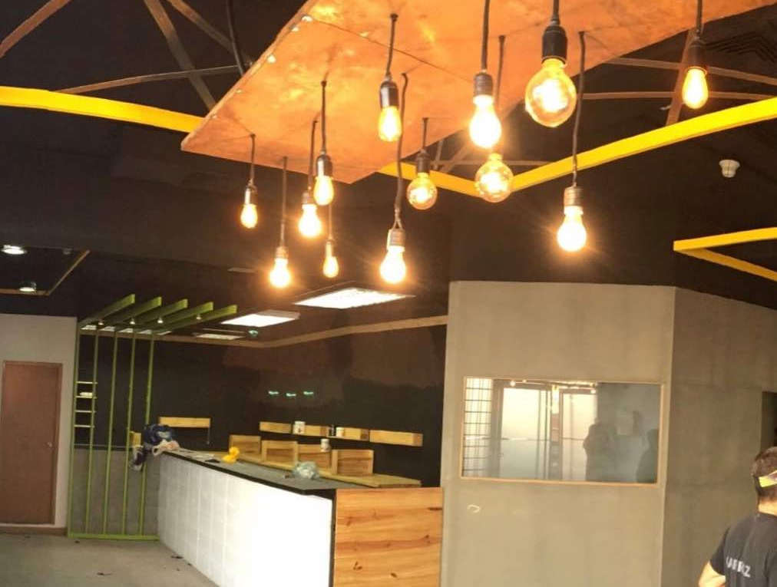

Slide 39
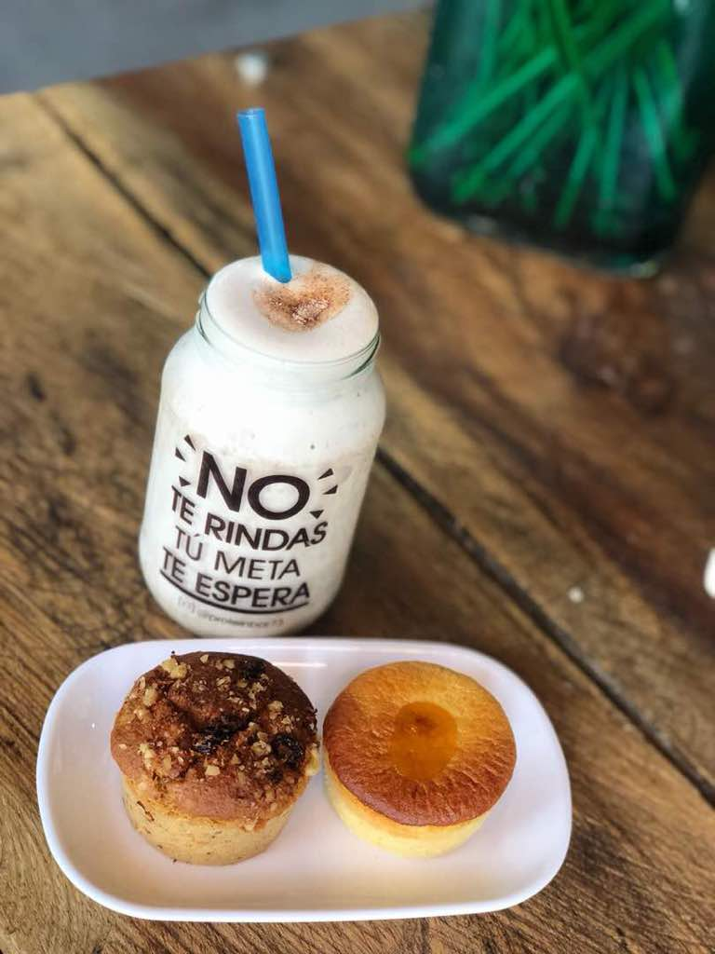
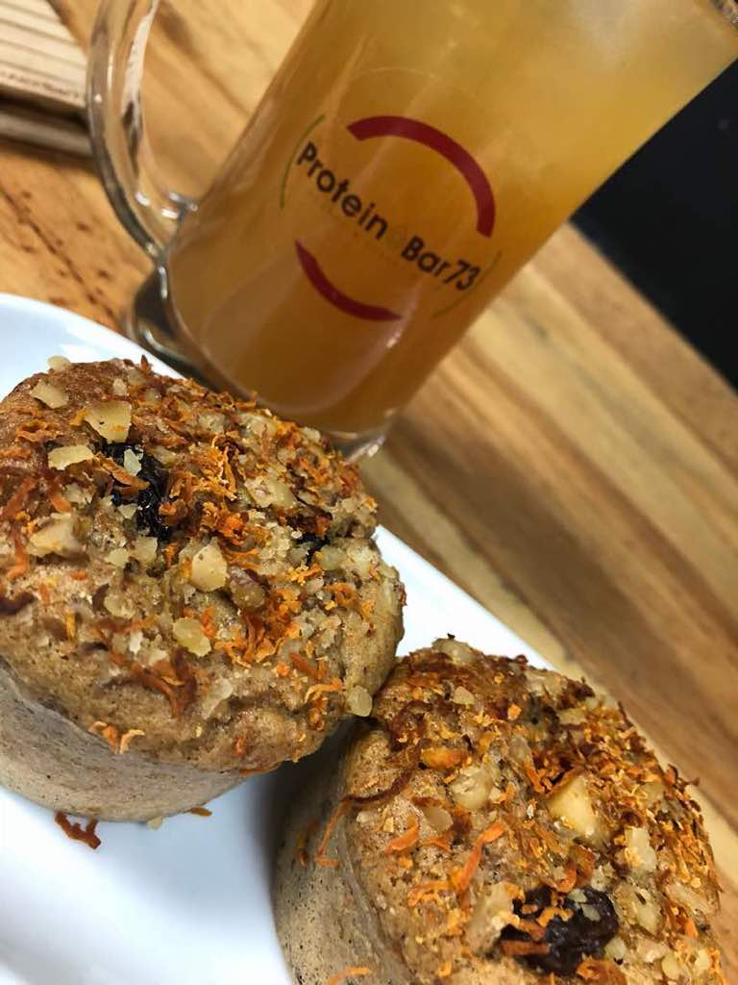

Slide 40
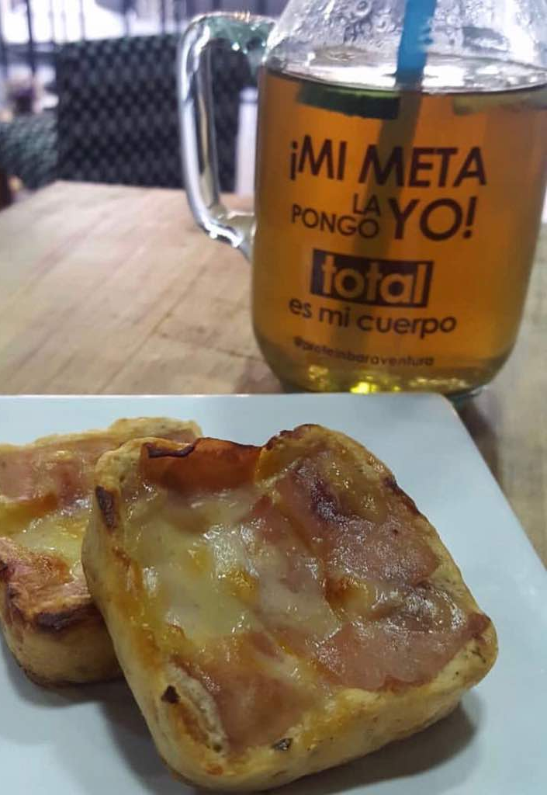
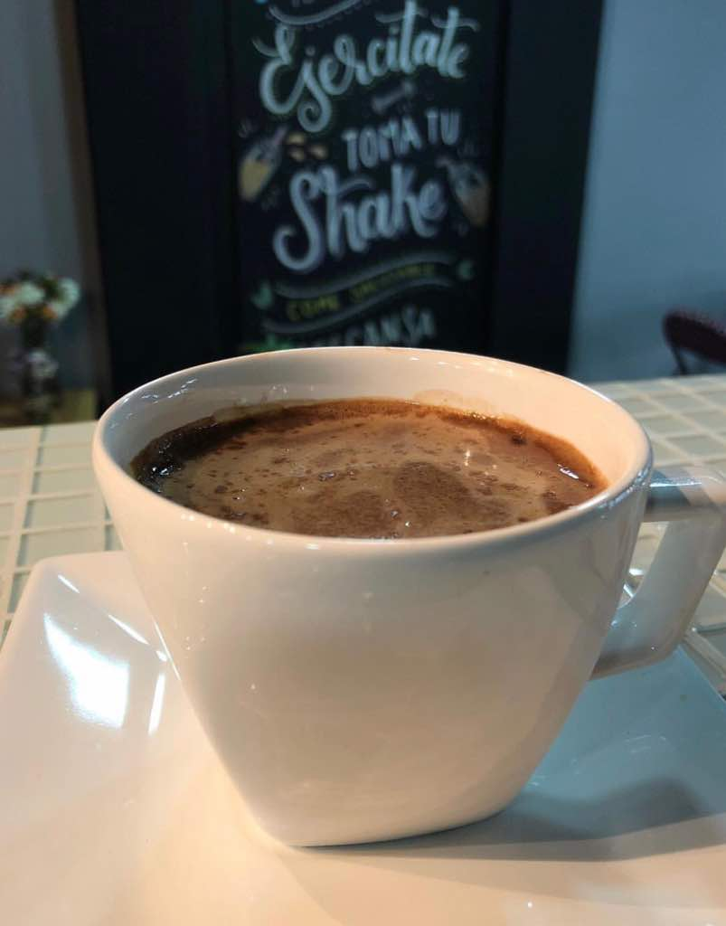

Slide 41
INVITACIONES
*ACTIVIDADES PRIVADAS ORGANIZADAS POR DISTRIBUIDORES INDEPENDIENTES

Slide 42
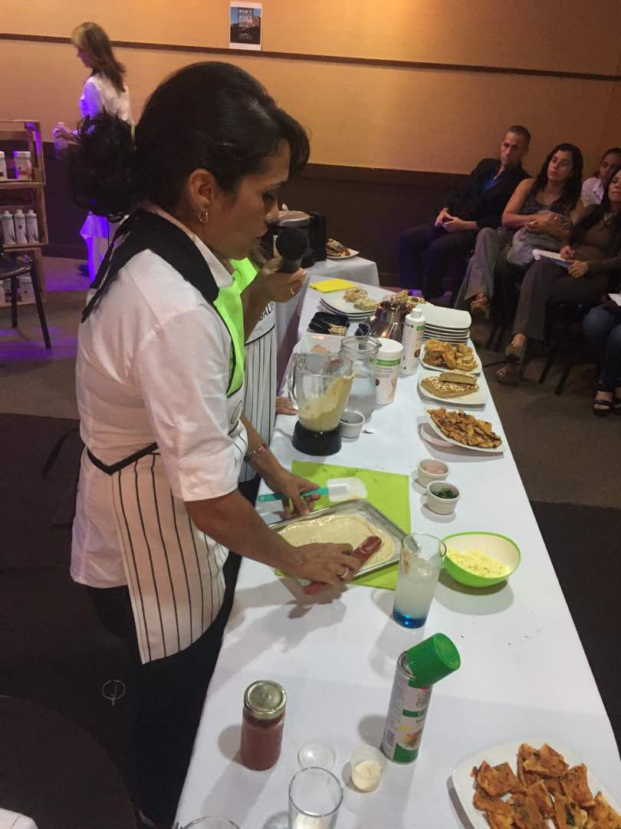
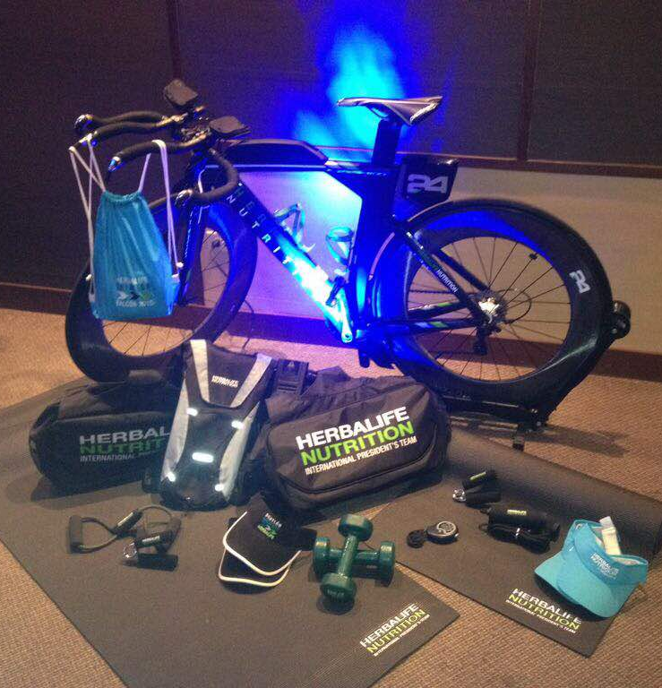
*ACTIVIDADES PRIVADAS ORGANIZADAS POR DISTRIBUIDORES INDEPENDIENTES

Slide 43
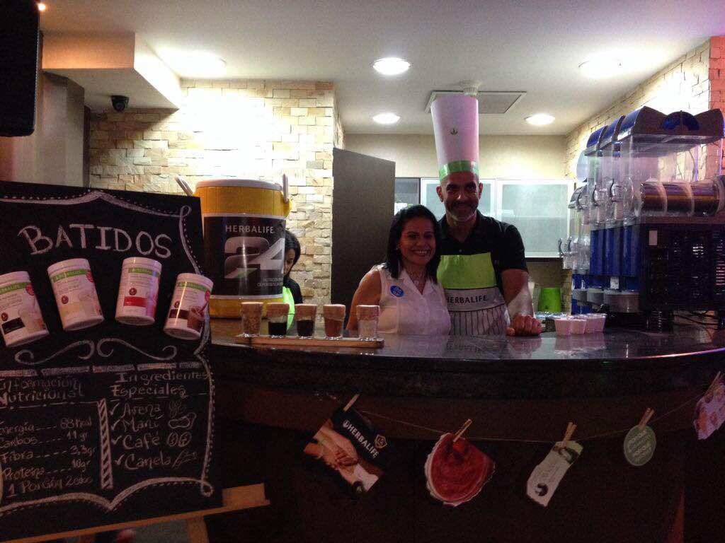
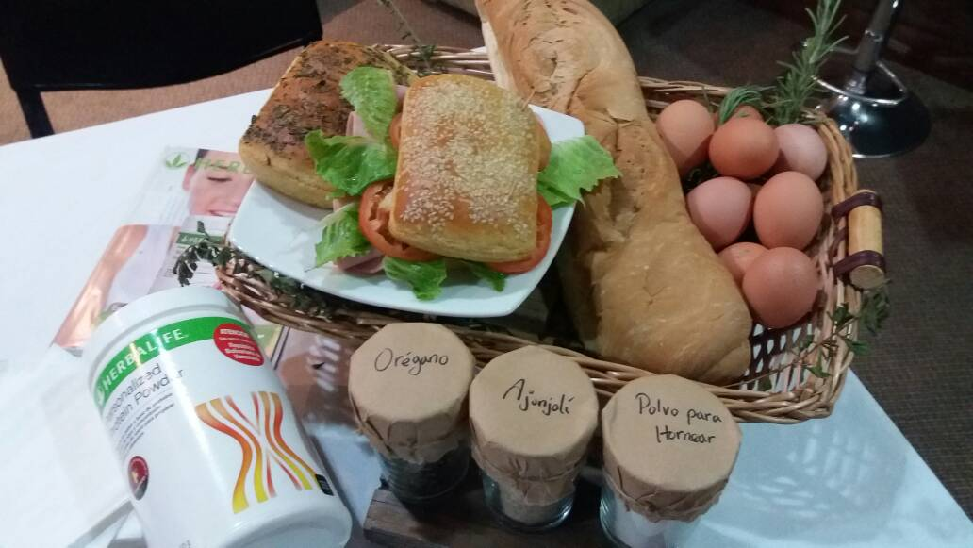
*ACTIVIDADES PRIVADAS ORGANIZADAS POR DISTRIBUIDORES INDEPENDIENTES

Slide 44
*ACTIVIDADES PRIVADAS ORGANIZADAS POR DISTRIBUIDORES INDEPENDIENTES

Slide 45
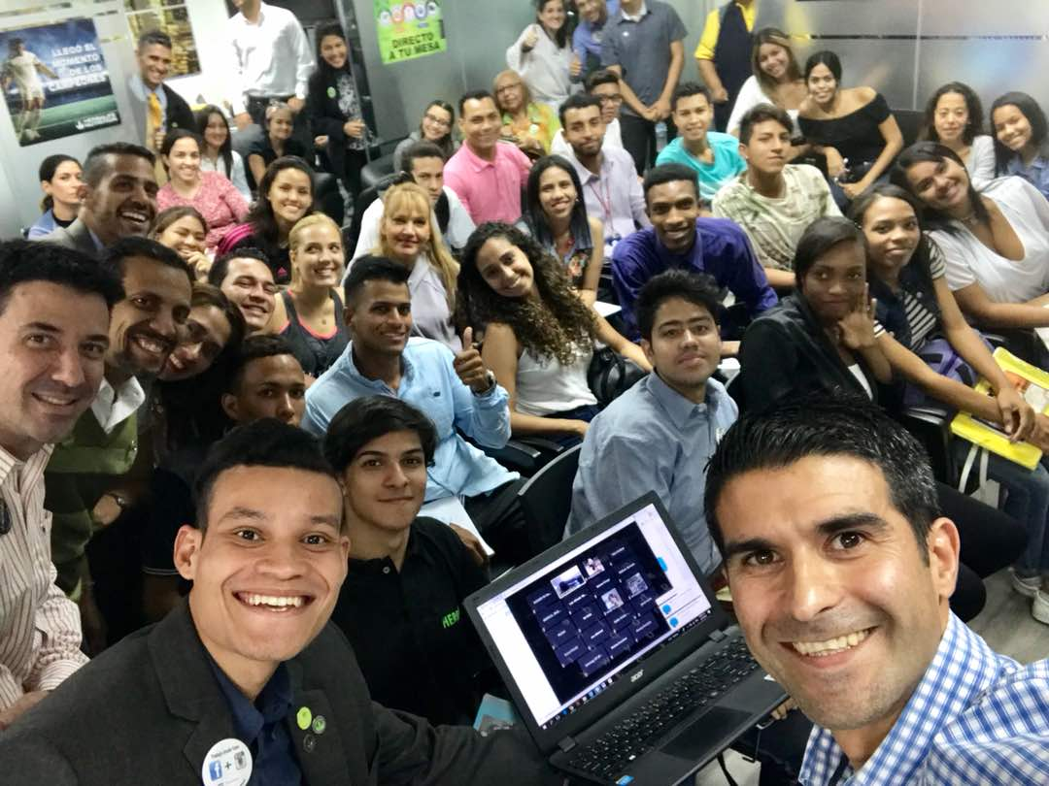
*ACTIVIDADES PRIVADAS ORGANIZADAS POR DISTRIBUIDORES INDEPENDIENTES

Slide 46
*ACTIVIDADES PRIVADAS ORGANIZADAS POR DISTRIBUIDORES INDEPENDIENTES

Slide 47
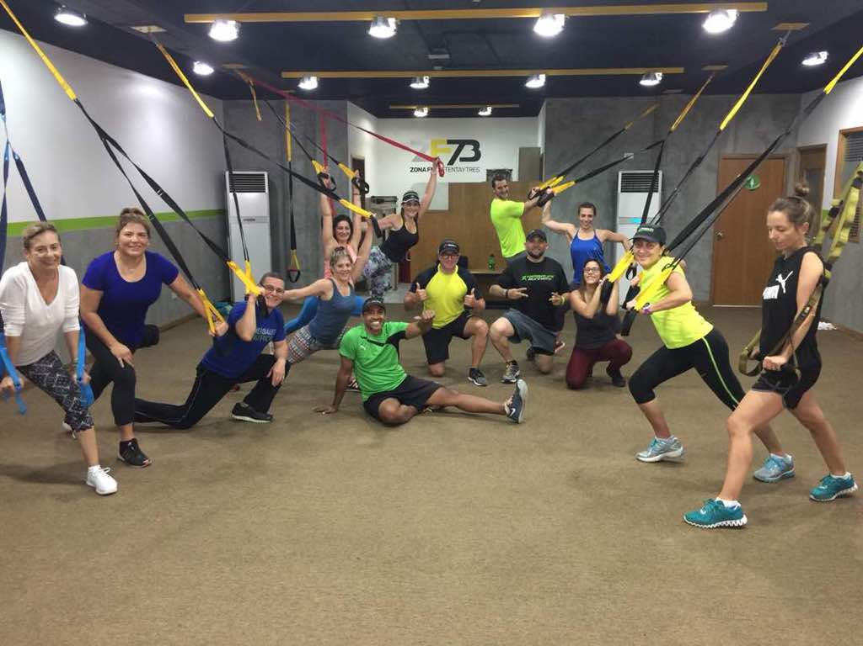
*ACTIVIDADES PRIVADAS ORGANIZADAS POR DISTRIBUIDORES INDEPENDIENTES

